Slide 1
Boolean Matematiği
Net 107 Sayısal elektronik
Öğr. Gör. Burcu yakışır girgin

Slide 2
Ders İçeriği
BOOLEAN MATEMATİĞİ
Boolean Kuralları
Boolean Matematiğinde Sadeleştirme

Slide 3
Boolean Kuralları
1.
A • 0 = 0
A • 1 = A
A | 1 | X
0 | 1 | 0
1 | 1 | 1

Slide 4
Boolean Kuralları
2.
0 ile VEYA uygulanan giriş çıkışa aynen aktarılır.
A + 0 = A
A | 0 | X
0 | 0 | 0
1 | 0 | 1

Slide 5
Boolean Kuralları
3.
1 ile VEYA uygulanan giriş çıkışa 1 olarak aktarılır.
A + 1 = 1
A | 1 | X
0 | 1 | 1
1 | 1 | 1

Slide 6
Boolean Kuralları
4.
Bir değişkenin kendisine VE uygulanırsa çıkış kendisine eşit olur.
A • A = A
A | A | X
0 | 0 | 0
1 | 1 | 1

Slide 7
Boolean Kuralları
5.
Bir değişkene kendisi ile VEYA uygulanırsa çıkış kendisine eşit olur.
A + A = A
A | A | X
0 | 0 | 0
1 | 1 | 1

Slide 8
Boolean Kuralları
6.
Bir değişkenin değiline VE uygulanırsa çıkış 0 olur.
A • A' = 0
A | A | X
0 | 0 | 0
1 | 1 | 1

Slide 9
Boolean Kuralları
7.
Bir değişkenin değiline VEYA uygulanırsa çıkış 1 olur.
A + A '= 1
A | A | X
0 | 1 | 1
1 | 0 | 1

Slide 10
Boolean Kuralları
8.
Herhangi bir girişe iki defa arka arkaya değil kapısı uygulanırsa çıkış kendisine eşittir.
(A ') '= A
A | A' | X
0 | 1 | 0
1 | 0 | 1

Slide 11
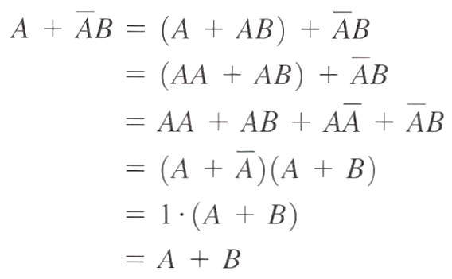
Boolean Kuralları
9.
A+AB=A
A + A’ B = A + B
A + AB’ = A + B

Slide 12
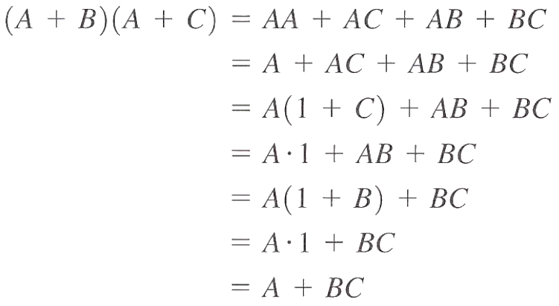
Boolean Kuralları
10.
(A+B)(A+C)=A+BC

Slide 13
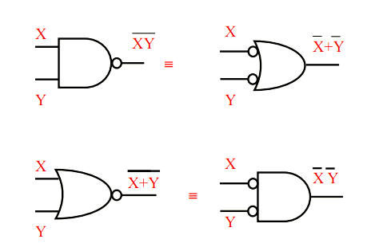
Boolean Kuralları
11.
(x.y)’=x’ +y’
(x+y)’=x’ . y’

Slide 14
Boolean Matematiği Sadeleştirme
Boolean ifadesi yazılan devrenin çıkış ifadesi, daha az giriş ve/veya daha az lojik kapı ile boolean kuralları ve kanunları kullanılarak, sadeleştirilip, yeniden kurulabilir. İlk ve sadeleştirilmiş devrenin doğruluk tablosu aynı olmalıdır.

Slide 15
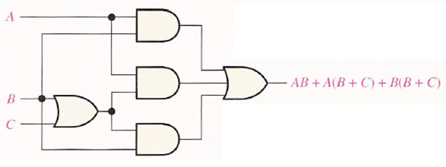
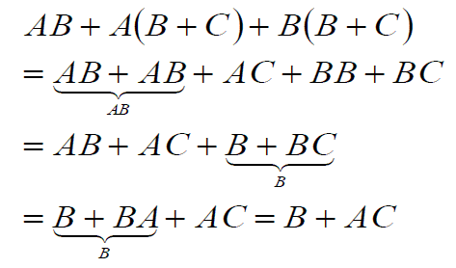
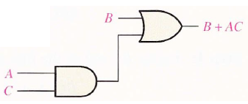
Örnek

Slide 16
Örnek

Slide 17
KAYNAKLAR
Elektrik – Elektronik Teknolojisi, Temel Mantık Devreleri, 522EE0245, Ankara 2012, MEGEP
Hüseyin Ekiz, Mantık Devreleri
Yrd.Doç.Dr. Mustafa Engin, Yrd.Doç.Dr. Dilşad Engin, Sayısal Elektronik, Ege Üniversitesi, Ege Meslek Yüksekokulu, İzmir 2015
O. Boyraz (http://www.oboyraz.sakarya.edu.tr/sites/oboyraz.sakarya.edu.tr/file/43.pdf)

